Slide 1



AN NINH MẠNG
Phân tích sự tiến hóa của các hình thức tấn công mạng từ thập niên 1990 đến nay
Đề tài thực hiện bởi:
Đỗ Tiến Thắng - 97133
Trần Minh Hiếu - 98552

Slide 2



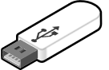
Tổng Quát
Lược qua về các giai đoạn lịch sử
Xu hướng tổng thể, động lực, mức độ tinh vi và các mô hình tấn công hiện đại của các hình thức tấn công mạng
Đề xuất một số phương pháp bảo vệ
Page 01

Slide 3

Các Giai đoạn lịch sử của các cuộc tấn công mạng
Ta có 7 giai đoạn quan trọng:
Giai đoạn 1988-1995 : Thời kì ”Virus đĩa mềm“
Giai đoạn 1996-2001 : “ Đại dịch Email “
Giai đoạn 2002-2009 : “Botnet kiếm tiền đen”
Giai đoạn 2010-2015 : “Vũ khí mạng quốc gia”
Giai đoạn 2016-2019 : “ Kỷ nguyên RANSOMWARE”
Giai đoạn 2020-2023 : “SUPPLY CHAIN APOCALYPSE”
Giai đoạn 2024-2025 : “AI AUTONOMOUS CYBER WEAPON”
Page 02

Slide 4

Giai đoạn 1988-1995
Đặc trưng và kỹ thuật tiêu biểu
Thời kỳ “Virus đĩa mềm”
Đặc trưng: 100% lây qua vật lý
Kỹ thuật tiêu biểu : Boot sector virus, marco virus Word 5.0
Case study:
Virus Jerusalem (1987) hoạt động ở môi trường DOS gây hiện tượng xóa file mỗi thứ 6 ngày 13
Morris Worm (1988) lây qua mạng ARPANET bằng lỗi trong sendmail và finger.
Virus Brain (1988-1989) lây qua đĩa mềm bằng cách ghi mã độc vào sector khởi động
Page 03

Slide 5
Giai đoạn 1996-2001
Đặc trưng và kỹ thuật tiêu biểu
Đặc trưng: Lần đầu tiên 1 email làm sập hệ thống cả thế giới.
Kỹ thuật tiêu biểu : Sử dụng Visual Basic Script (VBS) hoặc macro trong Microsoft Word/Excel.
“Đại dịch Email”
Các loại virus nổi bật
Melissa (1999) : sử dụng kỹ thuật Macro VBA + Outlook address book
ILOVEYOU (2000) : sử dụng kỹ thuật VBS + mIRC auto-send
AnnaKournikova (2001) : sử dụng kỹ thuật VBS + giả ảnh JPG
Nimda (2001) : sử dụng kỹ thuật 5 vector cùng lúc (email, web, share, backdoor, LAN)
Page 04

Slide 6
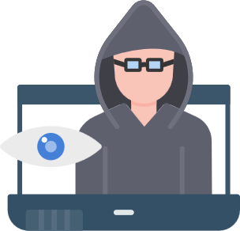
Giai đoạn 2002-2009
“Botnet kiếm tiền đen”
Botnet | Số zombie peak | Doanh thu/năm | Kỹ thuật đột phá
Rustock (2006) | 2,4 triệu máy | 150 triệu USD (spam Viagra) | Kernel-mode rootkit
Cutwail (2007) | 1,8 triệu máy | 120 triệu USD | Fast-flux + DGA
Zeus (2007) | 3,6 triệu máy (50% Mỹ) | 300 triệu USD | Form grabbing + Web inject
Page 05

Slide 7
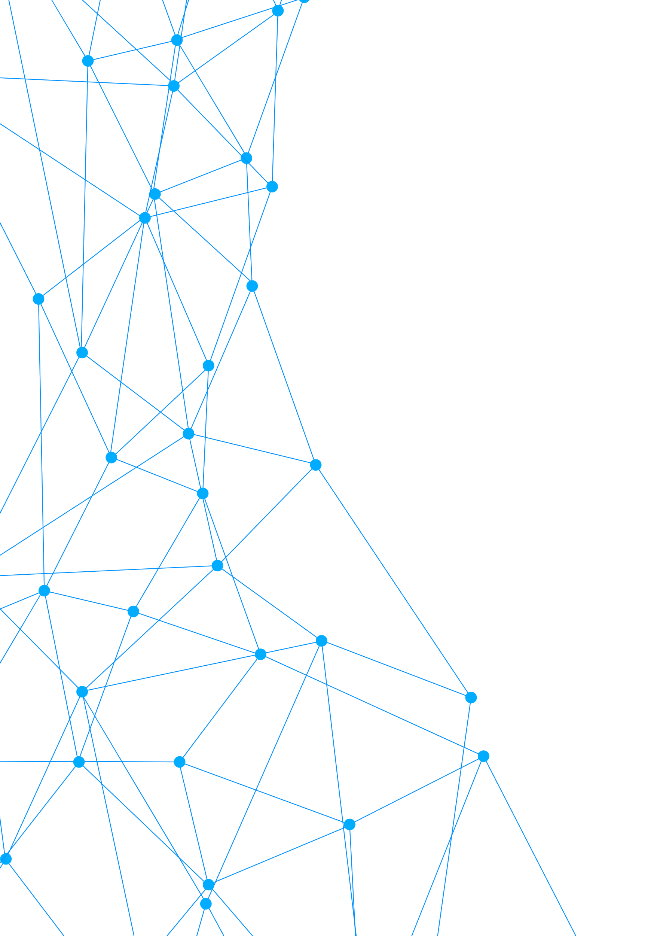
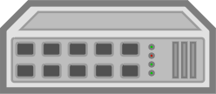
Giai đoạn này đánh dấu sự chuyển dịch từ các tấn công mạng cá nhân hoặc tội phạm thông thường sang các "vũ khí mạng" được phát triển và sử dụng bởi các quốc gia, thường trong bối cảnh gián điệp, chiến tranh lai hoặc phá hoại địa chính trị
Giai đoạn 2010-2015
“Vũ khí mạng quốc gia”
Đặc trưng chính là sự kết hợp giữa công nghệ cao, tính bí mật và khả năng gây thiệt hại vật lý (cyber-physical attacks), thay vì chỉ đánh cắp dữ liệu.
Page 06

Slide 8
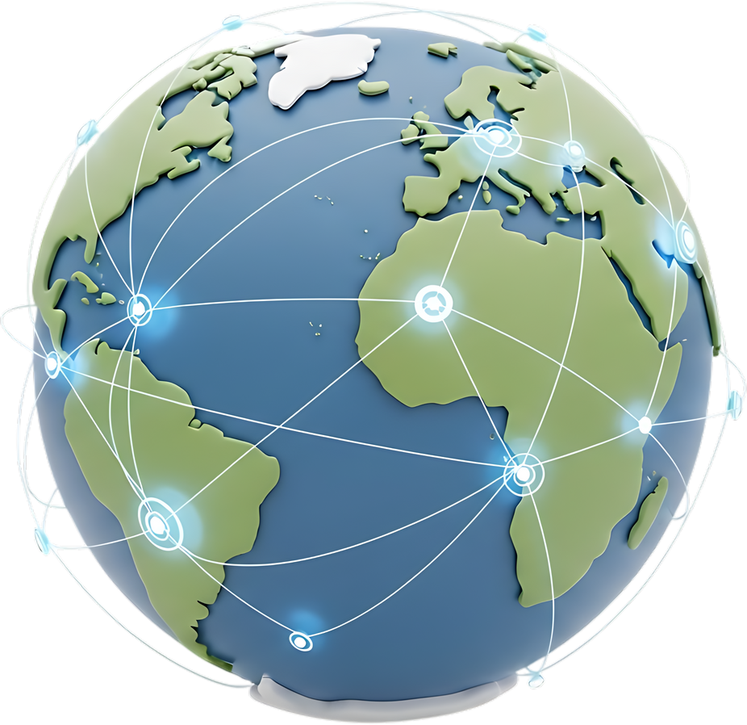
Stuxnet (2010): Vũ khí mạng đầu tiên gây thiệt hại vật lý, do Mỹ và Israel phát triển, nhắm vào chương trình hạt nhân Iran. Nó lây lan qua USB, khai thác 4 zero-day trong Windows và Siemens PLC, làm hỏng hàng trăm máy ly tâm uranium mà không gây nổ lớn. ác động: Làm chậm chương trình hạt nhân Iran 2 năm, chi phí phát triển ước tính 1-2 triệu USD, nhưng vô tình lan rộng toàn cầu.
Giai đoạn 2010-2015
“Vũ khí mạng quốc gia”
Operation Aurora (2010): Tấn công nhắm vào Google và 30+ công ty Mỹ do Trung Quốc thực hiện, đánh cắp mã nguồn và tài liệu trí tuệ. Đây là ví dụ điển hình của cyber espionage, dẫn đến Google rút khỏi Trung Quốc.
Page 07

Slide 9
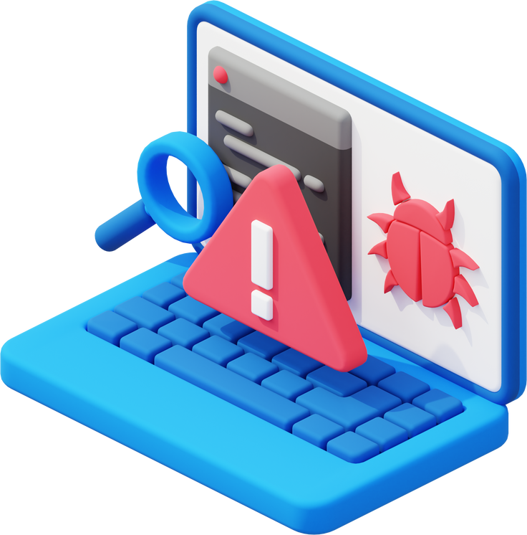
Giai đoạn 2016-2019
Đây là kỷ nguyên bùng nổ của ransomware như một mô hình kinh doanh tội phạm có tổ chức, với sự ra đời của Ransomware-as-a-Service (RaaS). Thay vì cá nhân phát triển mã độc, các nhóm tội phạm lớn cung cấp "dịch vụ" cho affiliate - (đối tác), chia lợi nhuận từ tiền chuộc (thường bằng Bitcoin).
“Kỷ nguyên Ransomware
Đặc trưng là sự chuyên nghiệp hóa, tăng quy mô toàn cầu và tập trung vào doanh nghiệp/hạ tầng thay vì cá nhân, dẫn đến thiệt hại kinh tế khổng lồ.
Đồng thời các cách thức tấn công chính là: Mô hình RaaS, Tấn công đa vector,...
Page 08

Slide 10
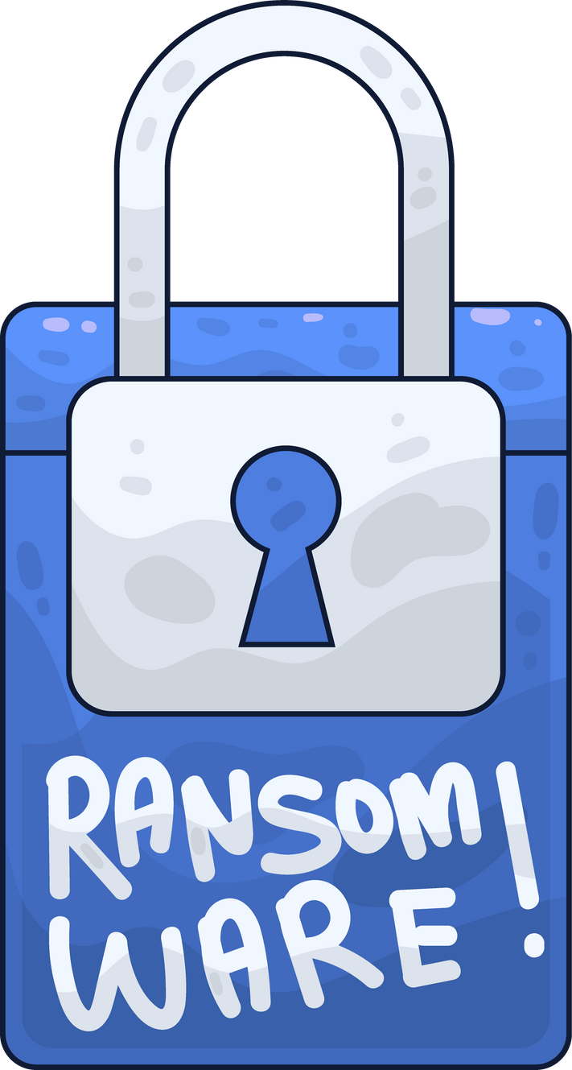
WannaCry (2017): Worm ransomware khai thác lỗ hổng EternalBlue (do NSA rò rỉ), nhiễm 200.000 máy ở 150 quốc gia, ảnh hưởng NHS (Anh) và FedEx. Thiệt hại: 4-8 tỷ USD, do Triều Tiên nghi ngờ. Đây là ví dụ đầu tiên của ransomware toàn cầu, thúc đẩy vá lỗi khẩn cấp.
Giai đoạn 2016-2019
“Kỷ nguyên Ransomware”
NotPetya (2017): Ban đầu nhắm Ukraine (qua phần mềm kế toán M.E.Doc), lan rộng toàn cầu, ảnh hưởng Maersk, Merck và FedEx. Thiệt hại >10 tỷ USD, do Nga thực hiện như vũ khí lai (wiper + ransomware). Đặc trưng: Không tập trung tiền chuộc mà phá hoại.
SamSam (2016-2018): Nhóm Iran tấn công qua RDP brute-force, nhắm chính quyền Mỹ (Atlanta, thiệt hại 17 triệu USD). Sử dụng công cụ tùy chỉnh, đòi chuộc cao (lên đến 1 triệu USD).
Page 09

Slide 11

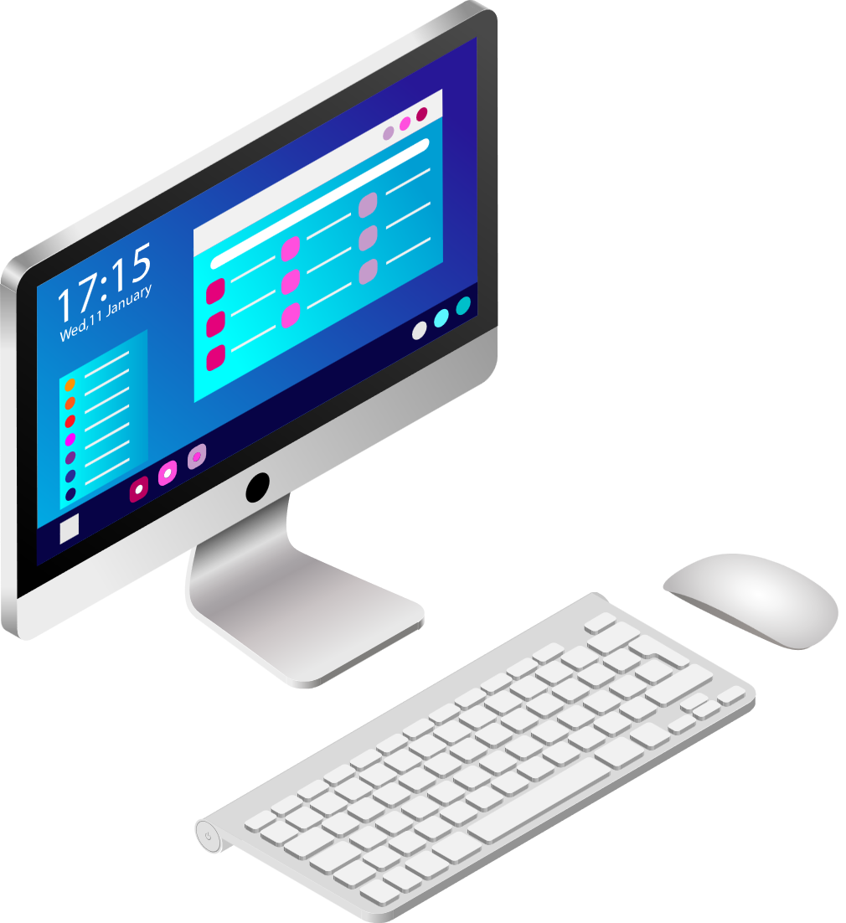
Giai đoạn 2020-2023
“SUPPLY CHAIN APOCALYPYSE”
Giai đoạn này chứng kiến sự "khủng hoảng" của các tấn công chuỗi cung ứng (supply chain attacks), nơi kẻ tấn công nhắm vào nhà cung cấp phần mềm/dịch vụ đáng tin cậy để lan rộng đến hàng nghìn nạn nhân gián tiếp. Đại dịch COVID-19 thúc đẩy chuyển đổi số, làm lộ lỗ hổng, dẫn đến "apocalypse" với các vụ việc quy mô lớn, ảnh hưởng toàn cầu và làm sụp đổ lòng tin vào bên thứ ba.
Đặc trưng chính: Tấn công gián tiếp và lan rộng, kết hợp động lực lại bằng các phương pháp chính như là Trojan hoá bản cập nhật / malicious build hay là giả mạo và tấn công chuỗi ,...
Page 10

Slide 12
Giai đoạn 2020-2023
“SUPPLY CHAIN APOCALYPYSE”
SolarWinds (2020): Nga (Cozy Bear) nhúng mã độc vào Orion software, ảnh hưởng 18.000 tổ chức (chính phủ Mỹ, Microsoft). Thâm nhập 9 tháng, đánh cắp dữ liệu nhạy cảm. Tác động: Dẫn đến Executive Order 14028 của Biden về an ninh chuỗi cung ứng.
Colonial Pipeline (2021): DarkSide ransomware qua VPN yếu, gián đoạn 45% nhiên liệu Đông Mỹ, đòi 4,4 triệu USD (trả 75%). Gây khủng hoảng xăng dầu, chứng minh rủi ro hạ tầng.
Log4Shell (2021): Lỗ hổng zero-day trong Log4j (Apache), khai thác bởi nhà nước và tội phạm, ảnh hưởng hàng triệu hệ thống. Dẫn đến "log4j-pocalypse" với hàng nghìn PoC exploits.
Page 11

Slide 13

Giai đoạn 2024-2025 : “AI AUTONOMOUS CYBER WEAPON”
AI-Powered Phishing và Deepfake (2024): Tăng 300% deepfake audio/video lừa đảo, như vụ MGM Resorts (Mỹ) mất 100 triệu USD do vishing AI. AI tạo email cá nhân hóa với tỷ lệ click 40% cao hơn.
Autonomous Swarm Attacks (2024): Các bot AI tự học tấn công DDoS hoặc ransomware, như "ChaosGPT" biến thể tấn công hạ tầng Ukraine-Nga. Thị trường AI quân sự đạt 9,31 tỷ USD, CAGR 13% đến 2030.
State-Sponsored AI Weapons (2025): Trung Quốc và Nga triển khai "AI cyber systems of systems" tự chủ, như adversarial AI lừa hệ thống phòng thủ. RAND báo cáo AI thay đổi chiến tranh bằng cách ưu tiên "tìm kiếm vs ẩn náu" và phân tán chỉ huy.
Page 12

Slide 14

Ban đầu, tấn công tập trung vào máy tính cá nhân và gây rối cục bộ (1990s).
Đến 2000s, chúng lan rộng qua mạng, ảnh hưởng đến doanh nghiệp và hạ tầng (ví dụ: DDoS tấn công Estonia 2007).
Từ 2010s, xu hướng chuyển sang tấn công có mục tiêu (targeted attacks), khai thác cloud, mobile và IoT, dẫn đến tác động kinh tế lớn (dự báo thiệt hại toàn cầu lên 15,63 nghìn tỷ USD vào 2029).
Hiện nay, tấn công kết hợp đa kênh, từ phishing đến supply chain, với sự gia tăng ransomware (72,7% tổ chức bị ảnh hưởng năm 2023). Tích hợp công nghệ mới: Sự bùng nổ AI từ 2020s cho phép tấn công tự động, cá nhân hóa (ví dụ: deepfake lừa đảo tài chính 25 triệu USD năm 2024).
Xu hướng khác bao gồm cryptojacking (khai thác tiền ảo) và tấn công 5G, làm tăng bề mặt tấn công. Tăng tần suất và quy mô: Từ vài nghìn vụ/năm (1990s) đến hàng triệu (hiện nay), với sự tham gia của tội phạm có tổ chức và nhà nước (ví dụ: Nga, Triều Tiên, Trung Quốc).
Xu hướng tổng thể
Page 13

Slide 15
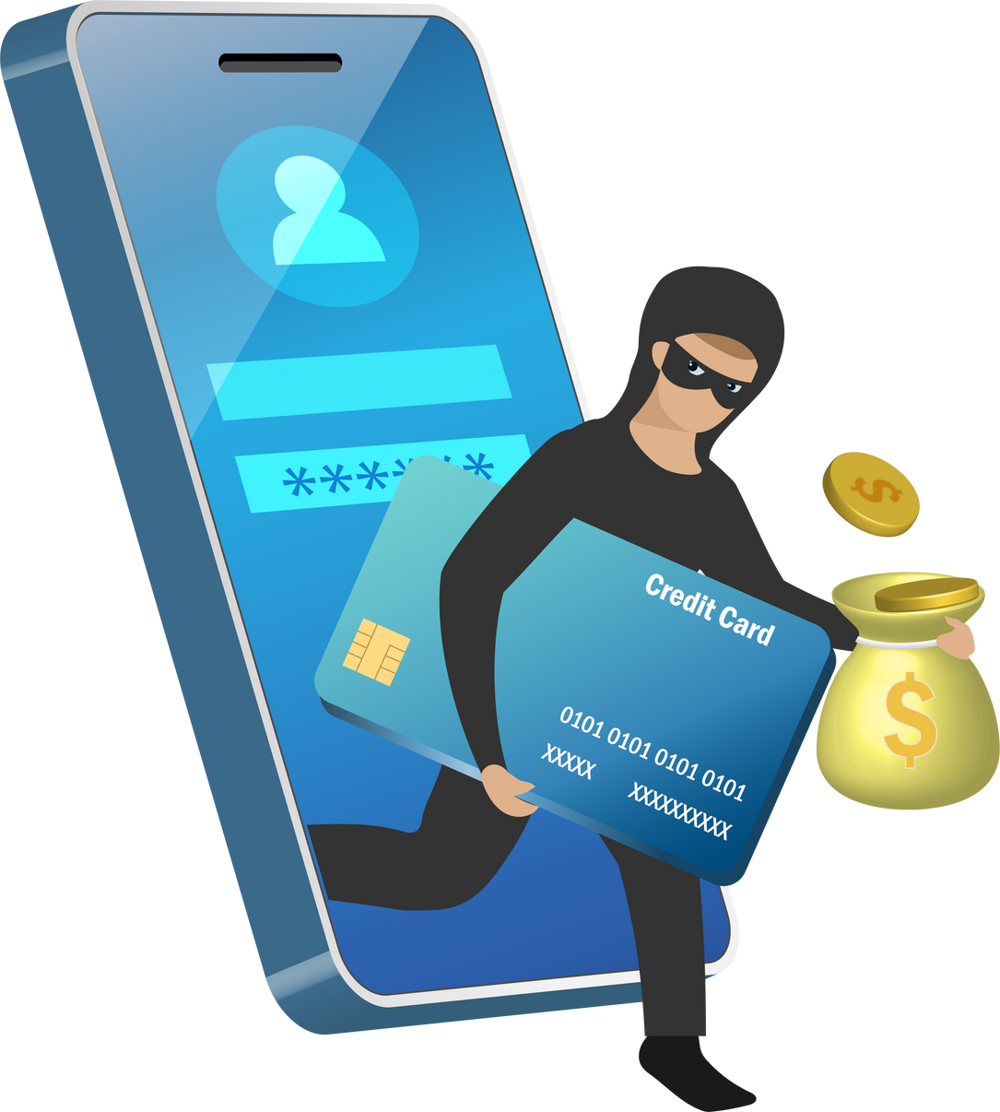
Động lực
Ban đầu (1990s-2000s): Chủ yếu là tò mò hoặc phá hoại (ego-driven), như chứng tỏ kỹ năng hacker. Động lực tài chính bắt đầu nổi lên với trộm dữ liệu cá nhân.
Giai đoạn giữa (2010s): Chuyển sang lợi nhuận cao qua ransomware và bán dữ liệu trên dark web. Động lực chính trị tăng, như gián điệp (Stuxnet) hoặc trả đũa (Sony Pictures 2014). Nhà nước tài trợ nhằm thu thập tình báo hoặc phá hoại đối thủ.
Hiện đại (2020s): Kết hợp lợi nhuận (RaaS cho phép "thuê" công cụ tấn công) và địa chính trị (chiến tranh lai, như tấn công Ukraine 2015-2017). Đại dịch COVID-19 thúc đẩy tấn công khai thác làm việc từ xa, tăng 238% tấn công tài chính năm 2020. Động lực ngày càng đa dạng, bao gồm cả phá hoại hạ tầng quan trọng (năng lượng, y tế) để gây rối loạn xã hội
Page 14

Slide 16
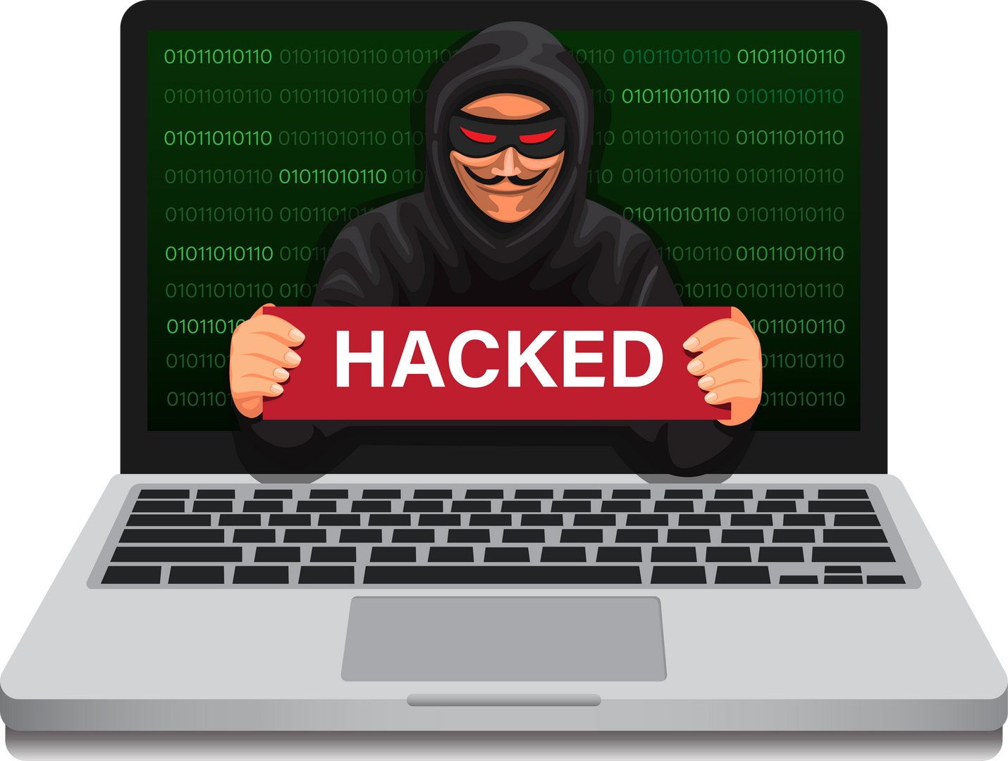
Mức độ tinh vi
Thấp đến trung bình (1990s-2000s): Dựa vào lỗ hổng cơ bản và social engineering (phishing đơn giản). Hacker thường là cá nhân sử dụng script sẵn có, dễ bị phát hiện bằng antivirus.
Cao (2010s): Sử dụng APTs với xâm nhập dài hạn, zero-day exploits (lỗ hổng chưa biết), và kết hợp nhiều kỹ thuật (phishing + malware). Ví dụ: Stuxnet sử dụng 4 zero-days để gây thiệt hại vật lý.
Rất cao (Hiện nay): Tích hợp AI để tự động hóa (tự thay đổi mã, tấn công swarm), khai thác AI adversarial (lừa hệ thống bảo mật), và quantum threats (mã hóa sau để giải mã sau). Tấn công fileless (không lưu dấu vết) và supply chain làm khó phát hiện hơn, với thời gian ẩn náu trung bình giảm nhưng tác động lớn hơn.
Page 15

Slide 17
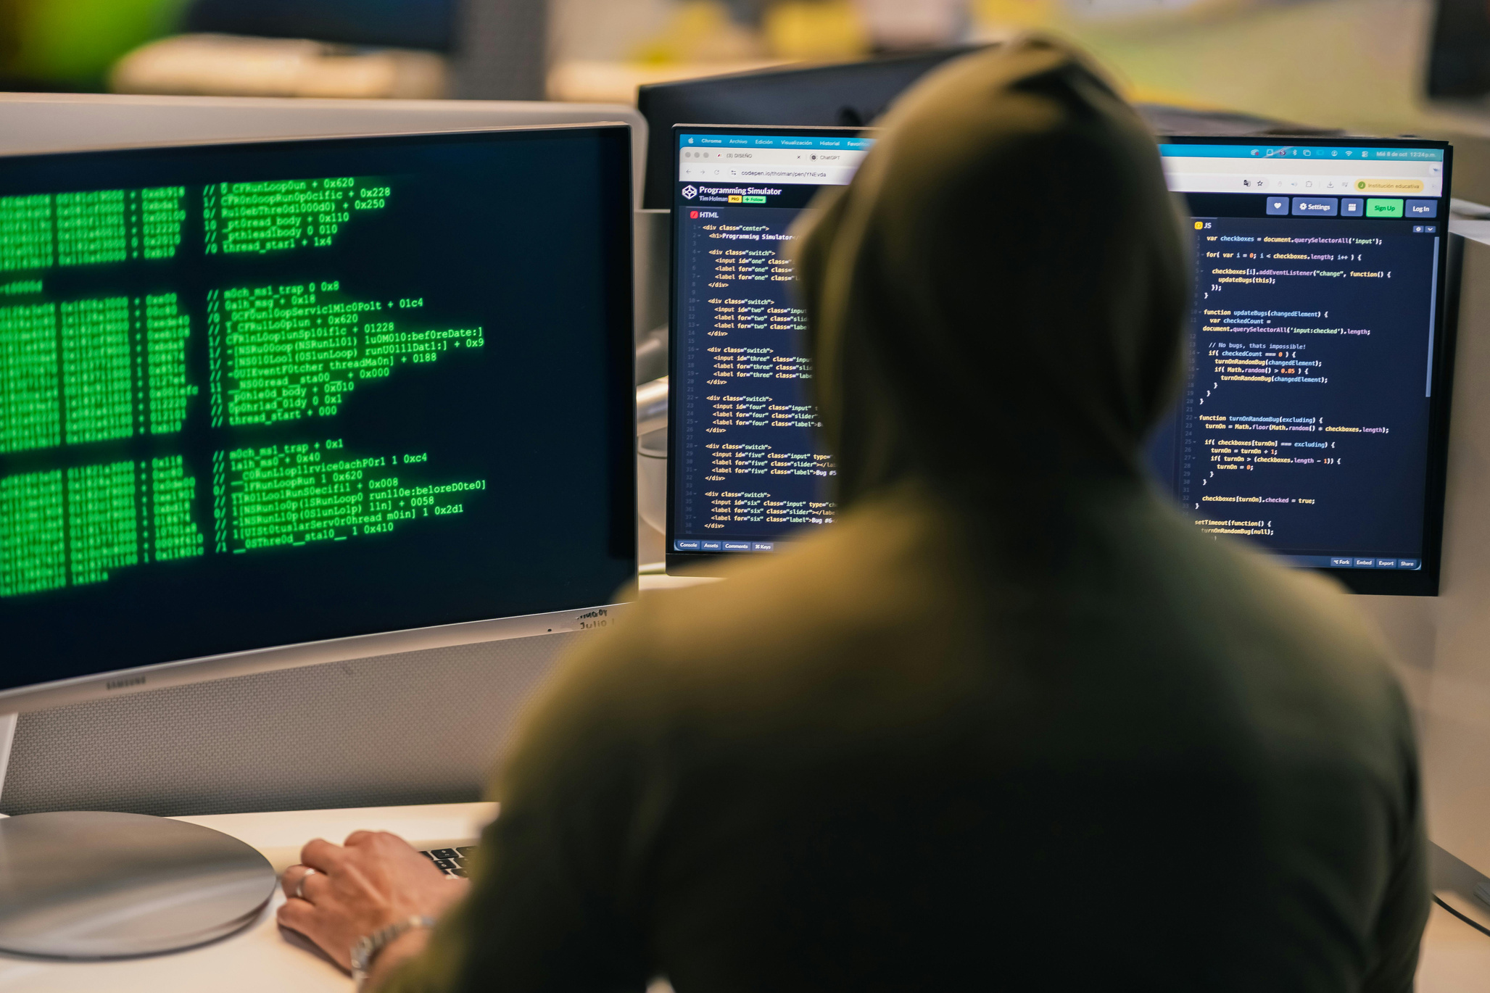
Các mô hình tấn công ngày nay tập trung vào tính linh hoạt, ẩn náu và tối đa hóa lợi nhuận, bao gồm: Ransomware-as-a-Service (RaaS): Hacker "thuê" phần mềm độc hại từ nền tảng như dark web, hạ thấp rào cản kỹ thuật (ví dụ: Clop group trong MOVEit 2023). ( mô hình ấy như nào, thường đc sử dụng cho loại hình nào, lĩnh vực nào,… )
Advanced Persistent Threats (APTs): Xâm nhập dài hạn để thu thập dữ liệu, thường state-sponsored (ví dụ: SolarWinds 2020, ảnh hưởng 18.000 tổ chức). Supply Chain Attacks: Khai thác nhà cung cấp thứ ba để tiếp cận mục tiêu lớn (ví dụ: NotPetya qua phần mềm kế toán).
AI-Enhanced Attacks: Sử dụng deepfake cho phishing cá nhân hóa, tự động quét lỗ hổng, hoặc adversarial ML để lừa hệ thống bảo mật (ví dụ: lừa đảo giọng nói năm 2024). Hybrid Models: Kết hợp kỹ thuật (phishing + DDoS + ransomware), nhắm vào IoT/5G để tạo botnets lớn, hoặc "harvest now, decrypt later" với quantum computing( tạo theme 1 phần đánh giá,
Mô hình tấn công hiện đại
Page 16

Slide 18
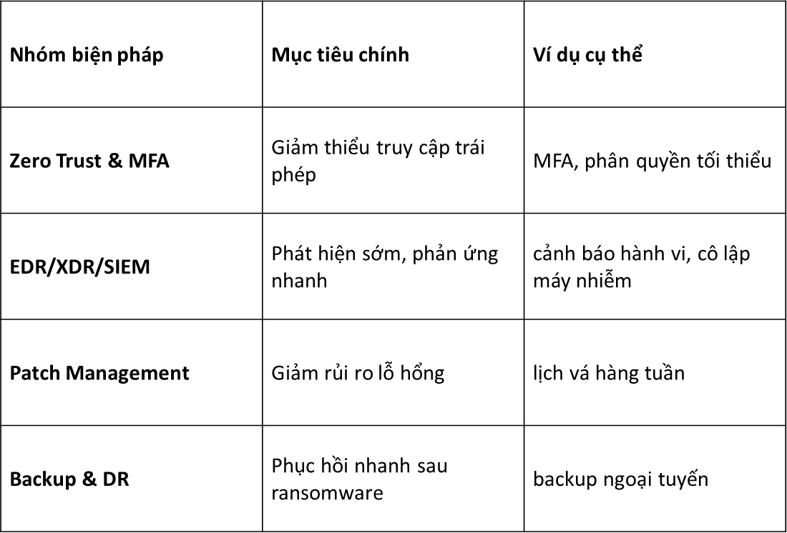

Các biện pháp phòng thủ
Page 17

Slide 19
Dự đoán các phương thức tân công AI tương lai
Hình thức tấn công AI | Mô tả ngắn gọn | Đối tượng chịu ảnh hưởng | Mục đích của cuộc tấn công | Hậu quả
1. Deepfake cá nhân & lừa đảo danh tính | AI tạo ra hình ảnh, video, giọng nói giả để mạo danh cá nhân. | Người dân, doanh nhân, người nổi tiếng, cán bộ. | Đánh cắp danh tính, lừa đảo tài chính, phá hoại uy tín. | Mất tài sản, tổn hại danh dự, lan truyền thông tin sai lệch.
2. Tấn công AI vào mạng xã hội | Dùng AI tạo tài khoản ảo, bình luận tự động, lan truyền thông tin độc hại. | Cộng đồng mạng, người dùng, tổ chức xã hội. | Gây nhiễu dư luận, thao túng hành vi người dùng. | Rối loạn thông tin, chia rẽ xã hội, lan truyền tin giả.
3. AI lừa đảo tài chính (AI-powered scams) | AI giả giọng nói, chat tự động, phân tích nạn nhân để lừa đảo tinh vi. | Người gửi tiền, ngân hàng nhỏ, doanh nghiệp SME. | Trục lợi tài chính, chiếm đoạt tài khoản. | Thiệt hại kinh tế, giảm niềm tin vào dịch vụ tài chính.
Page 18

Slide 20
Thank
You.
Thank
You.
Thank
You.
Page 19

